Slide 1

Sistema de taller de reparación
Por: Marlon Castro

Slide 2
Agenda
Modelo Dominio
Caso de Uso
Diagrama de actividades
Diagrama de sequencia
Prototipo
Estimación de costos

Slide 3
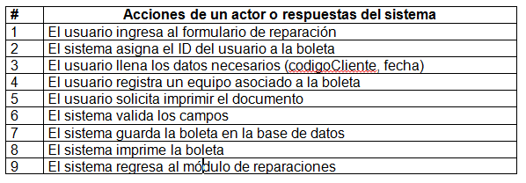
Caso de Uso (Reparacion)

Slide 4
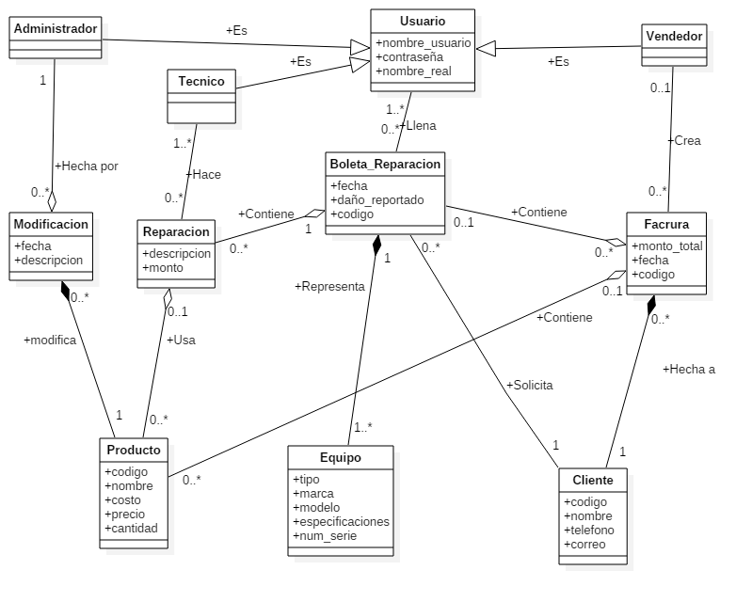
Modelo de dominio

Slide 5
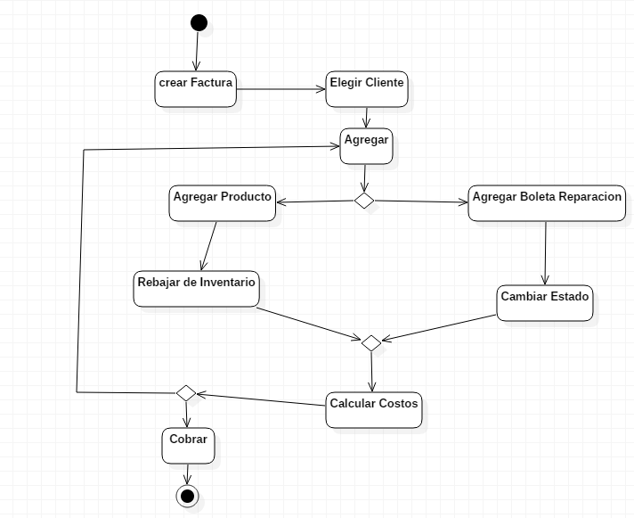
Diagrama Actividades (Ventas)

Slide 6
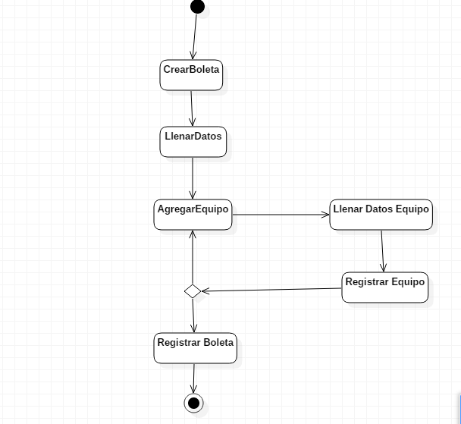
Diagrama Actividades (Taller)

Slide 7
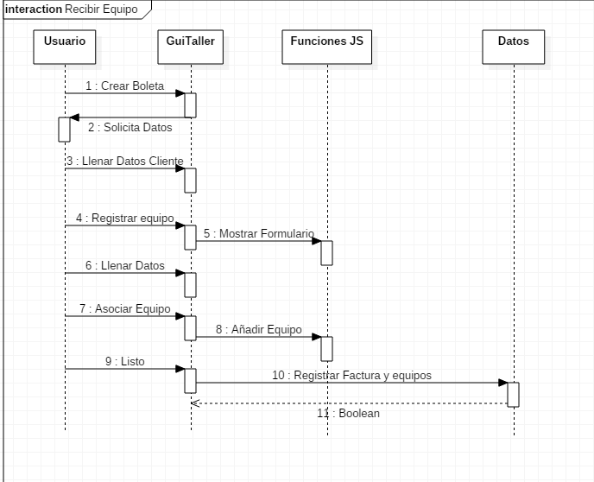
DSS

Slide 8
Prototipo

Slide 9
Estimación de costos
Análisis y Diseño | 820.000
Desarrollo | 4.840.000
Total | 5.660.000

